Slide 1
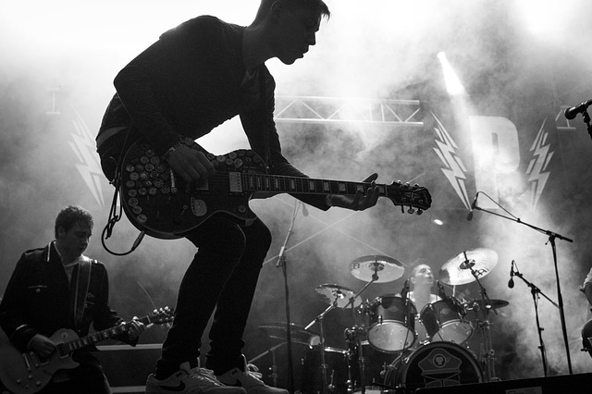
Deutsche rockmusik

Slide 2
Die Toten hosen
Die Toten Hosen wurden 1982 gegründet. Sie spielen Punkrock und sind sehr populär in Deutschland. Ihr ersten Hits waren “Eisgekühlter Bommerlunder” (1983) und “Hier kommt Alex” (1988). Ihre Alben waren seit 1990 neunmal auf Platz 1 der Albumscharts. Neuere Hits der Toten Hosen sind “Tage wie diese” (2012) und “Unter den Wolken” (2017). Sänger der Band ist Campino.
Eisgekühlter Bommerlunder https://www.youtube.com/watch?v=t03Nh0hyBY4
Hier kommt Alex https://www.youtube.com/watch?v=6z8o7qAIlIU
Tage wie diese https://www.youtube.com/watch?v=j09hpp3AxIE
Unter den Wolken https://www.youtube.com/watch?v=PwzDFFH3CMk

Slide 3
Die Ärzte
Die Ärzte sind eine Band aus Berlin. Sie wurden 1982 gegründet und spielen Punkrock. Die Mitglieder der Band heißen Farin Urlaub, Bela B und Rodrigo González. Ihre populärsten Lieder sind “Junge” und “Westerland”. Sie haben schon viele Konzerte gegeben.
Junge: https://www.youtube.com/watch?v=_xogurSONM0
Westerland: https://www.youtube.com/watch?v=Acq4odTvLQs

Slide 4
Kraftklub
Kraftklub ist eine Band aus Chemintz. Sie hat 5 Mitglieder und spielt Indie-Rock. Ihre ersten Lieder sind aus 2010. Sie haben bislang 3 Alben veröffentlicht. Ihre größten Hits sind “Wie ich” und “Schüsse in die Luft”.
Wie ich: https://www.youtube.com/watch?v=9WNrfl_pLeQ
Schüsse in die Luft https://www.youtube.com/watch?v=Dx0MGYe4jR4

Slide 5
sCORPIONS
Die Scorpions spielen Hard-Rock und Heavy Metal. Sie wurden 1965 in Hannover gegründet. Die Scorpions sind auch international sehr populär und haben viele Preise gewonnen. Der Sänger der Scorpions heißt Klaus Meine. Die größten Hits der Scorpions sind “Wind of Change” und “Rock You Like A Hurricane”.
Wind of Change https://www.youtube.com/watch?v=n4RjJKxsamQ
Rock You Like A Hurricane https://www.youtube.com/watch?v=I3ZL8ZVWVz8

